Slide 1
2021
Flow of oil price
(유가 빅데이터 분석)
오일플로우(Oil Flow)
정상훈, 이동현, 김태우

Slide 2
Contents
1
2
개요
데이터 수집 및 전처리
주제 및 목적
연구 의의
업무 분장
일정 관리
개발 환경
데이터 출처
데이터 수집
전처리
3
4
데이터 분석
결론
국내 유가
국제 유가
관계성 확인
결론
연구의 한계점

Slide 3
개요
주제 및 목적
연구 의의
업무 분장
일정 관리
개발 환경

Slide 4
주제및목적
SUBJECT & PURPOSE
Subject :
유류비 변동성
Purpose :
국제유가에 따른 국내 유류비

Slide 5












연구의의
SIGNIFICANCE

Slide 6
업무분장
이 동 현
업무 분장
분석 과제 도출
데이터 탐색
데이터 준비
분석 알고리즘 작성
분석 모델 평가
웹프레임워크
발표
정 상 훈
김 태 우
분석 과제 도출
데이터 탐색
데이터 준비
분석 알고리즘 작성
분석 모델 평가
GitHub 관리
분석 과제 도출
데이터 준비
분석 알고리즘 작성
분석 모델 평가
PPT 작성
SYNERGY

Slide 7
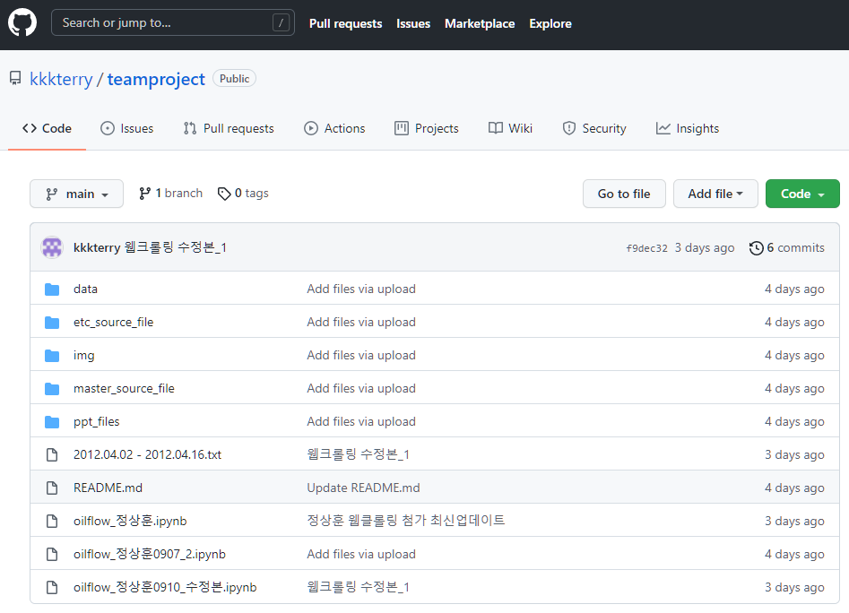

업무분장
업무 분장
GitHub

Slide 8
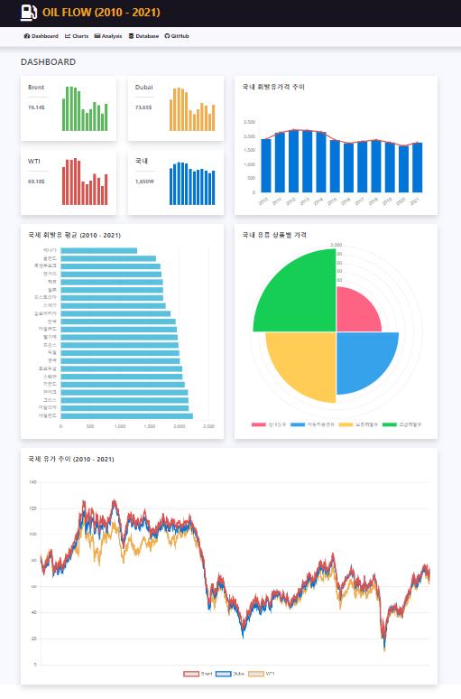
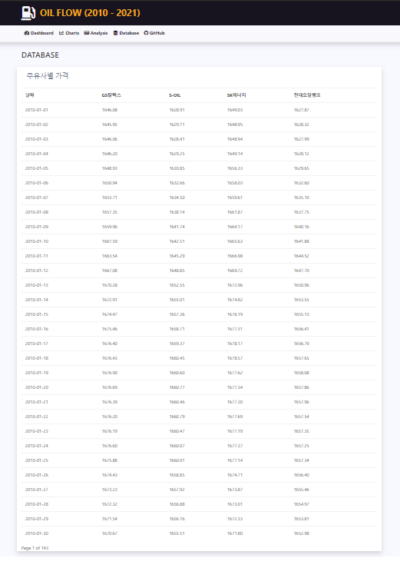
업무분장
업무 분장
Django

Slide 9
일정관리
SCHEDULE
활동 내용 | 9 / 10 | 9 / 13 | 9 / 14 | 9 / 15 | 9 / 16 | 9 /17 | 9 / 20 | 9 / 21 | 9 / 22 | 9 / 23
1. 기획 및 설계
1-1. 주제 선정 및 요구사항
1-2. 설계, 데이터 수집
2. 서론 및 이론적 배경
2-1. 연구 배경 및 목적
2-2. 연구 내용 및 방법
2-3. 이론적 배경
3. 연구 가설 및 조사 설계
3-1. 연구 가설
3-2. 변수의 조작적 정의
4. 실증 분석 및 결론
4-1. 자료 수집 및 표본의 특성
4-2. 기술 통계 분석 및 시각화
4-3. 데이터 분석 및 시각화
4-4. 추가 분석 및 시각화
5. 발표 자료 작성
5-1. ppt 작성
계획
완료

Slide 10
개발환경
OS
Windows 10 Pro
Language
Python 3.9.6
IDE
Jupyter Notebook 6.3.0
Open Source
Pandas, Numpy, Matplotlib, wordcloud,
BeautifulSoup, geopy, pyautogui
Framework
Django 3.2.5

Slide 11
데이터 수집 및 전처리
데이터 출처
데이터 수집
전처리

Slide 12
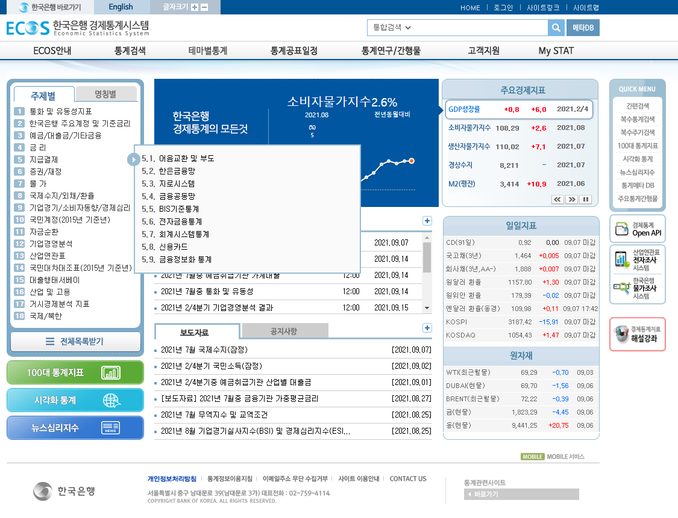
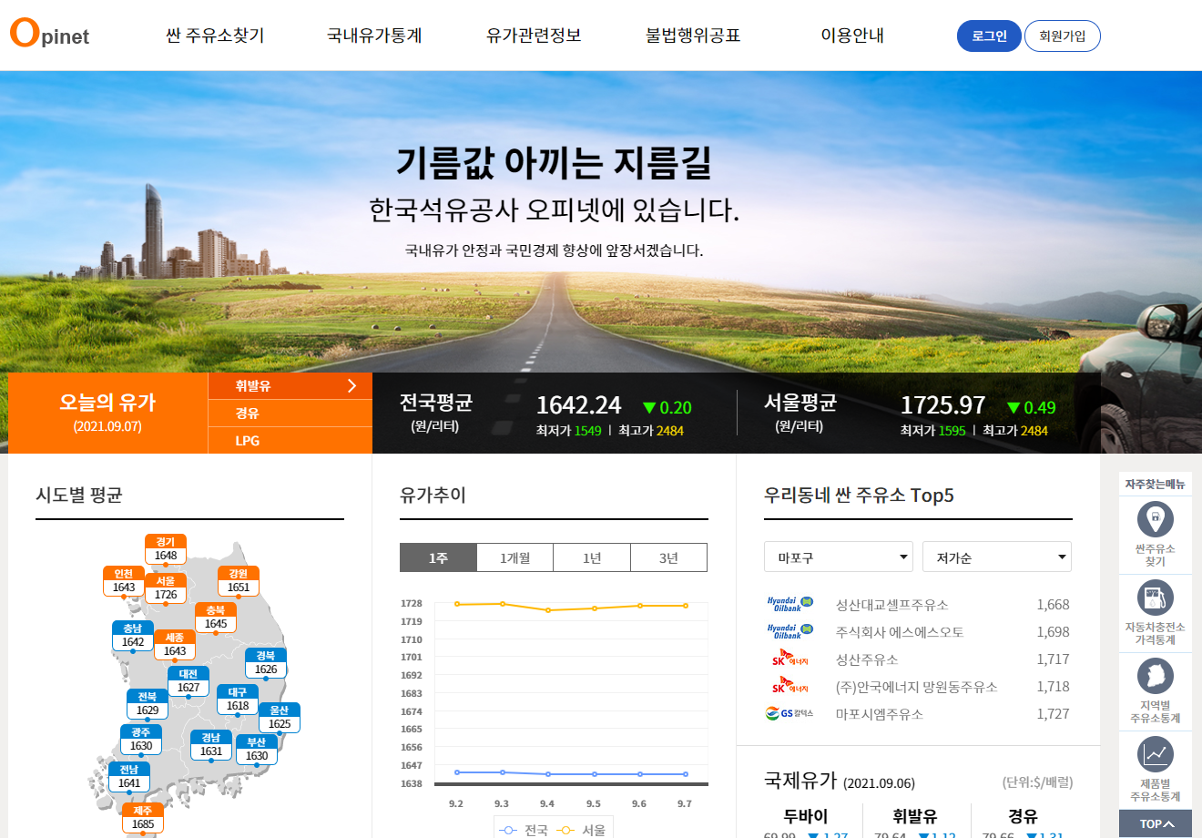
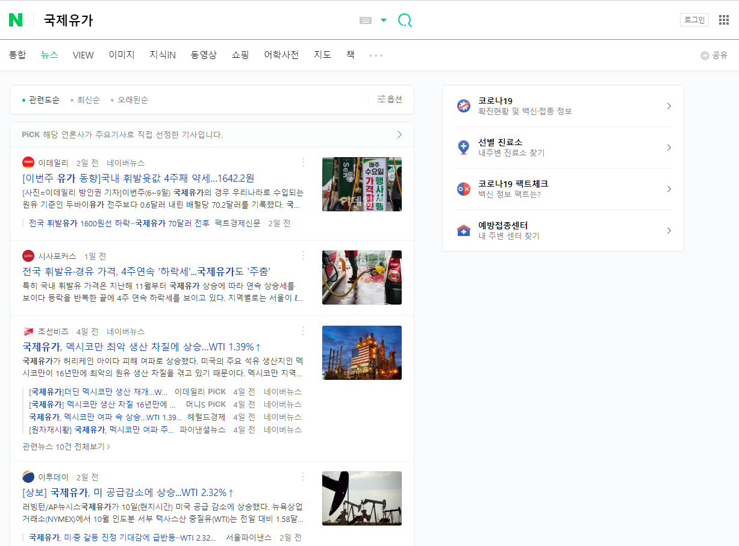
데이터출처
데이터 수집
한국은행 - 경제통계시스템
한국석유공사 - 오피넷
네이버 – 네이버 뉴스
https://ecos.bok.or.kr/
https://www.opinet.co.kr/
https://www.naver.com
- 환율 정보
- 국제 유가 요금 정보
- 정유사 공급가격 정보
- 주유소 판매가격 정보
- ‘국제유가‘ 관련 기사

Slide 13
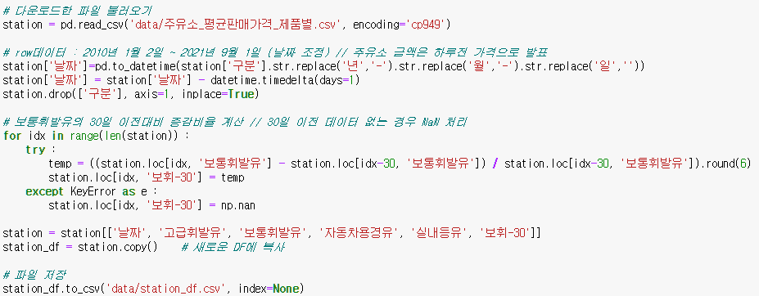
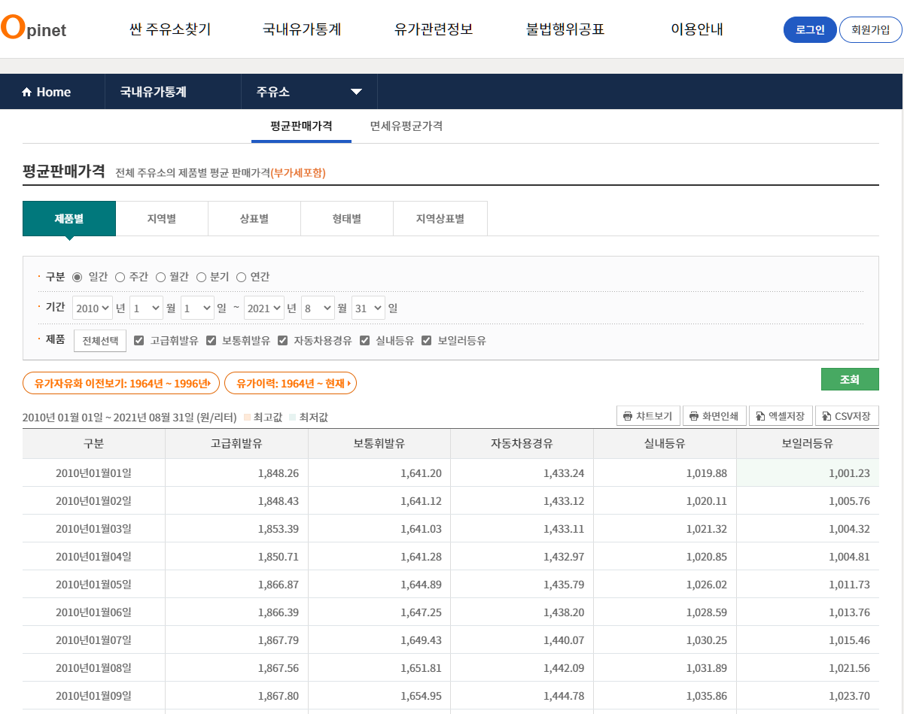
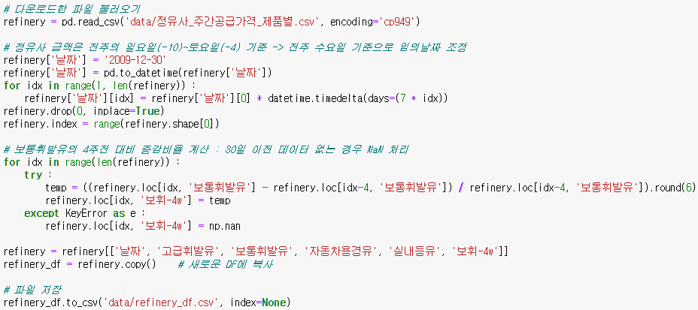
데이터수집
Download

Slide 14
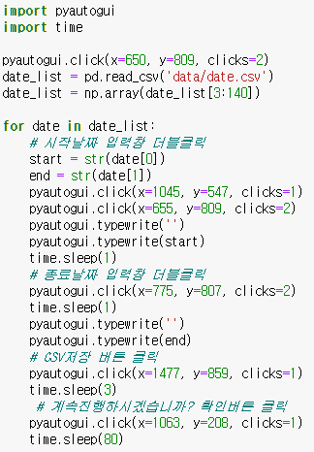
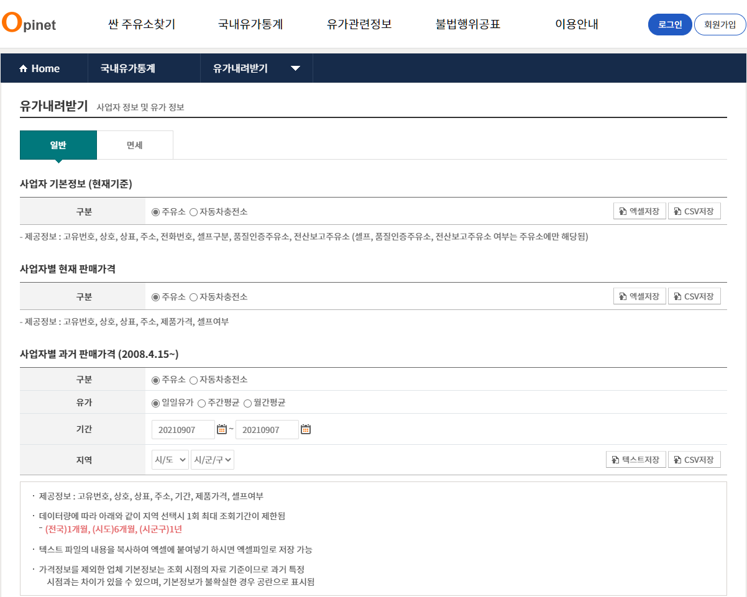
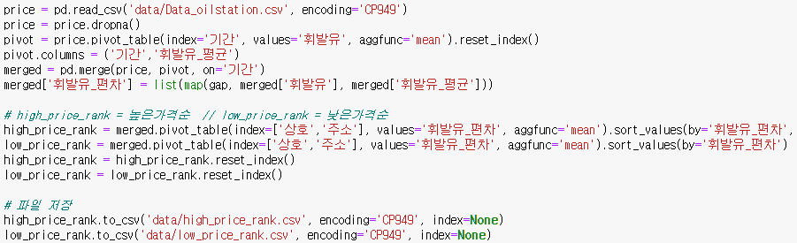
데이터수집
Web crawling

Slide 15


전처리
X축(날짜) 조정
원유의 수송 : 약 6주 소요
정유사 정제 : 약 1주 소요

Slide 16
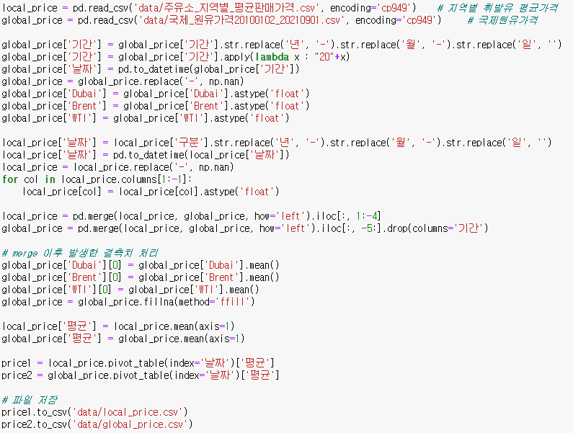
전처리
Data Preprocessing
1. 날짜 단위 : 주로 통일
2. 비교 단위 : 리터(ℓ)로 통일
3. 금액 단위 : 한화(￦)로 통일
4. 정확성 : 각종 세금 포함
5. 세밀함 : 운송 및 정제 기간 감안

Slide 17
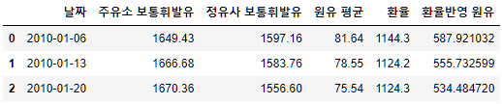
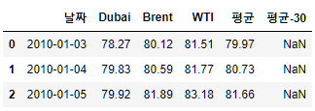
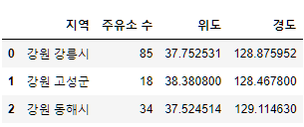

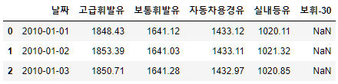
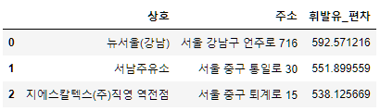
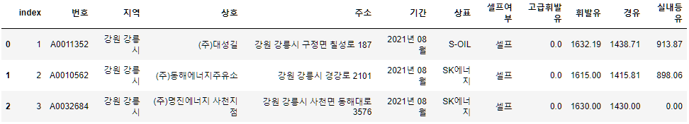
전처리
Preprocessed Data

Slide 18
데이터 분석
국내 유가
국제 유가
관계성 확인

Slide 19


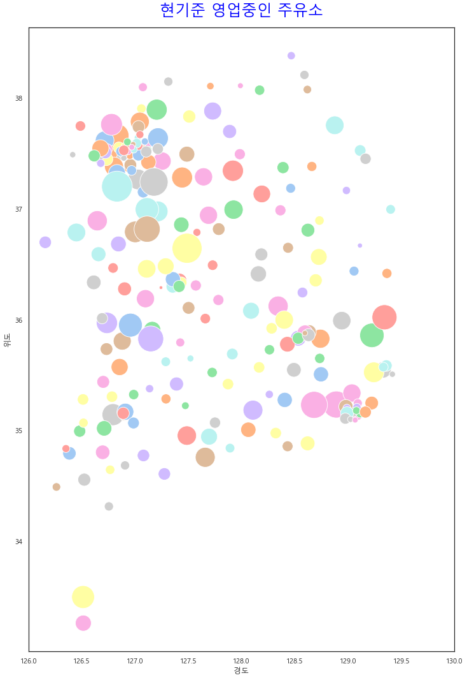
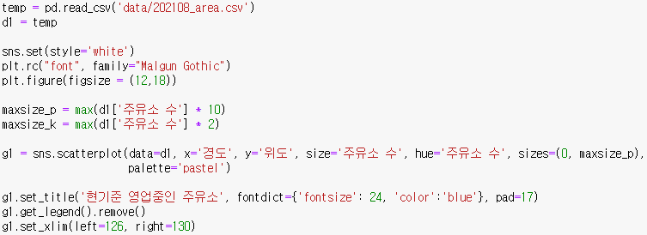
국내유가
종류 : 산점도 그래프
대상 : 전국 주유소의 분포도

Slide 20

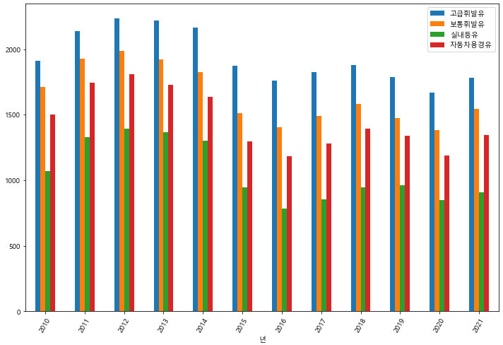
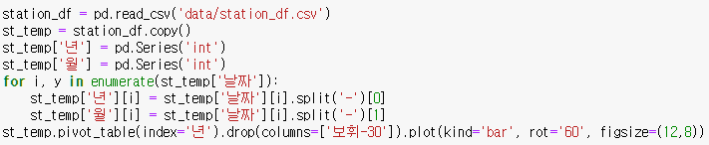
국내유가
종류 : 막대 그래프
대상 : 주유소 유종별 평균가

Slide 21
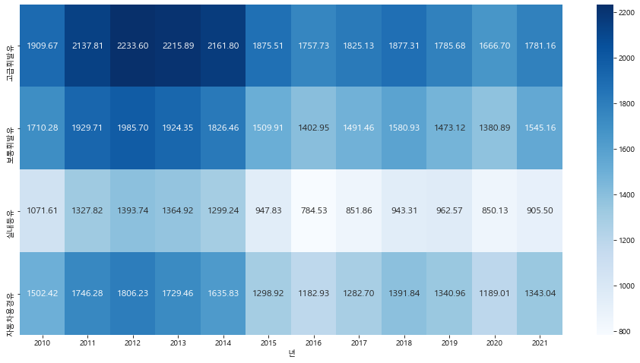
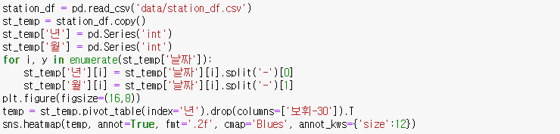
국내유가
종류 : 히트맵 그래프
대상 : 주유소 유종별 평균가

Slide 22
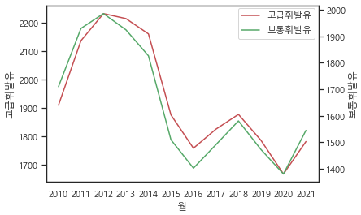
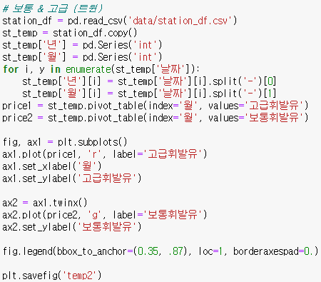
국내유가
종류 : 라인 그래프
대상 : 연도별 휘발유 평균가

Slide 23
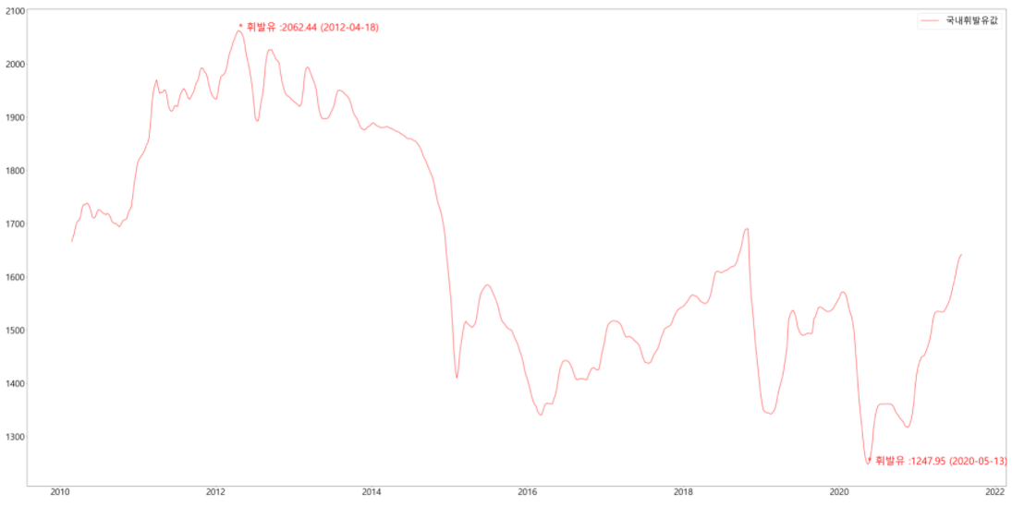
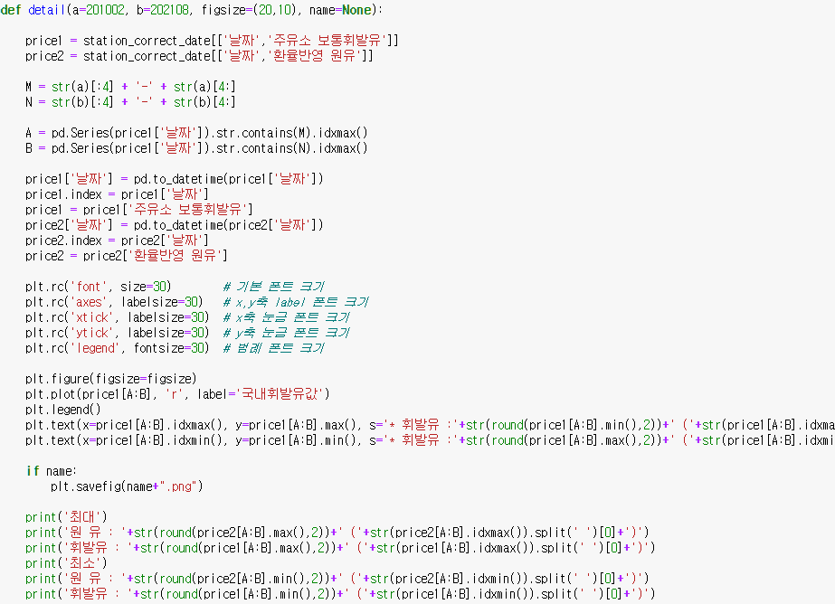
국내유가
종류 : 라인 그래프
대상 : 주유소휘발유 가격

Slide 24

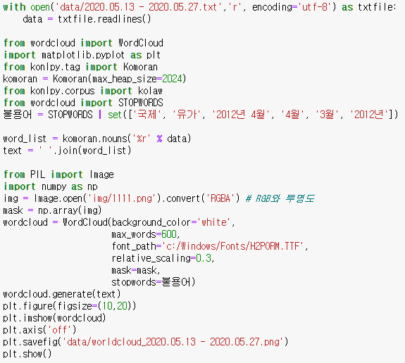
국내유가
종류 : 워드 클라우드
대상 : 주유소휘발유 최저가 시점의 기사

Slide 25

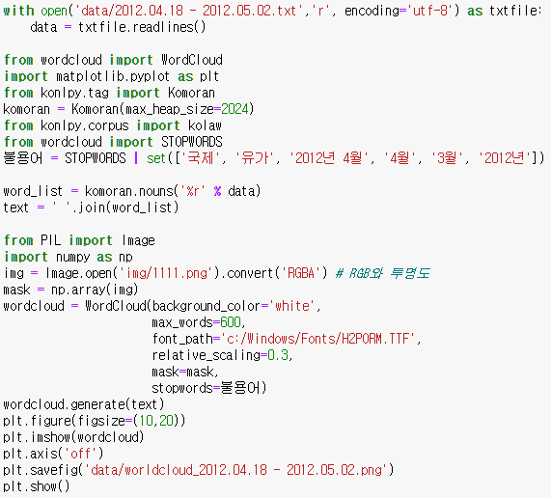
국내유가
종류 : 워드 클라우드
대상 : 주유소휘발유 최고가 시점의 기사

Slide 26
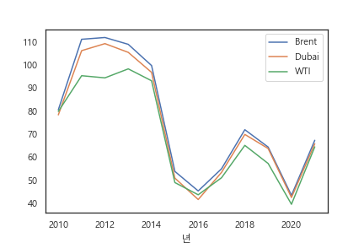
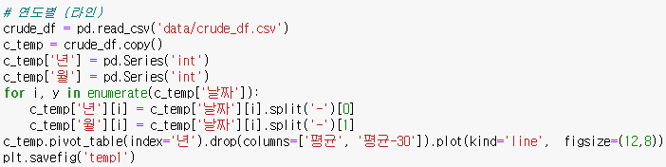
국제유가
종류 : 라인 그래프
대상 : 연도별 국제원유 평균가

Slide 27
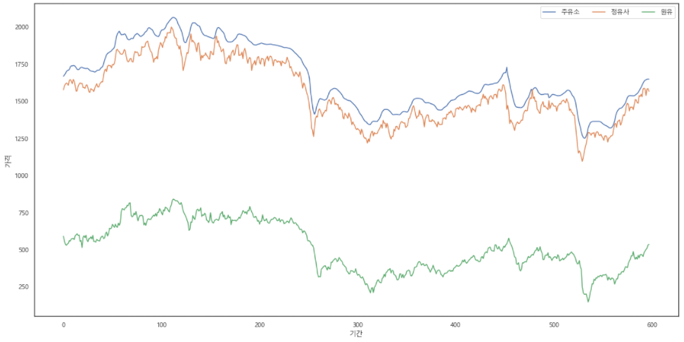
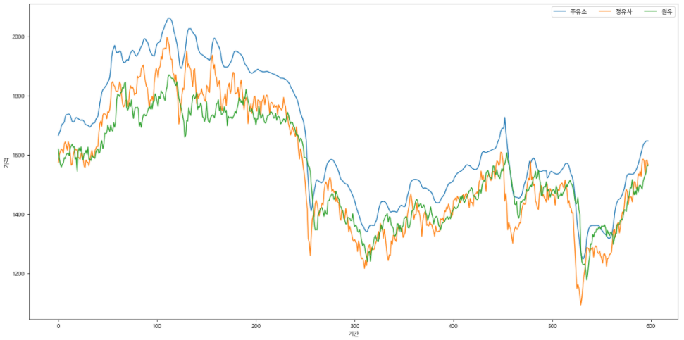
관계성 확인
관계 확인 : 휘발유 가격의 흐름 (주유소, 정유사, 원유)

Slide 28
결론
결론
연구의 한계점

Slide 29

결론
결론 : 국내 주유소 요금 국제 유가와 비례

Slide 30
연구의한계
연구의 한계점
산업에 대한 이해 부족 : 주유소의 판매가격을 결정하는 요소는 매우 다양
기름값 기준에 대한 오해 : 원유 시장 가격이 아닌 국제석유제품 시장 가격

Slide 31
Thanks !

